Slide 1

Serena
BIAJOVA SLIDES

Slide 2
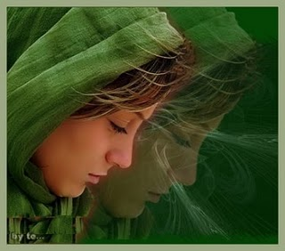
Serena-te e espera.
Ama e ensina com paciência.
Segue e serve sempre.

Slide 3

Por mais difícil o caminho,
age e adianta-te.
Um passo a frente...

Slide 4
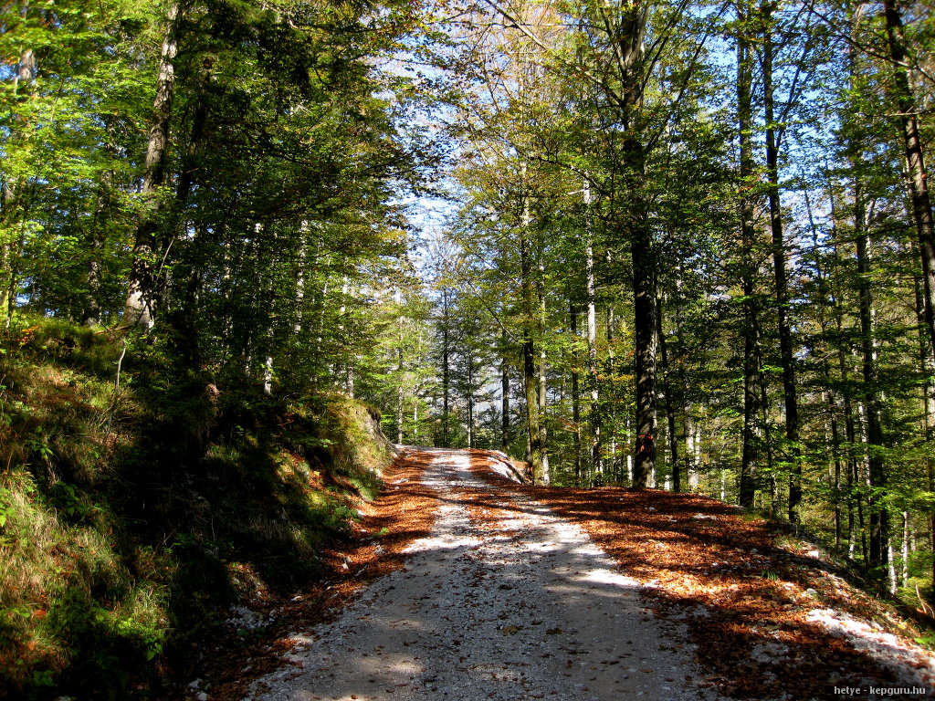
Às vezes, em várias semanas,
é só um passo, mas continua...
Segue adiante com os deveres a cumprir.

Slide 5

Recorda a árvore em renovação,
alijando as folhas mortas.
Lança fora de ti a tristeza e a ansiedade.

Slide 6

Desenganos desaparecem.
Mágoa é peso inútil.
Não esmoreças.
A vida reserva prodígios
para quem segue adiante,
trabalhando e servindo...

Slide 7

Deus confere ao lavrador a luz do sol,
a bênção da chuva e o favor do vento,
mas não lhe dispensa o próprio suor, no
trato da sementeira, para que a colheita
lhe surja às mãos por recurso divino.

Slide 8
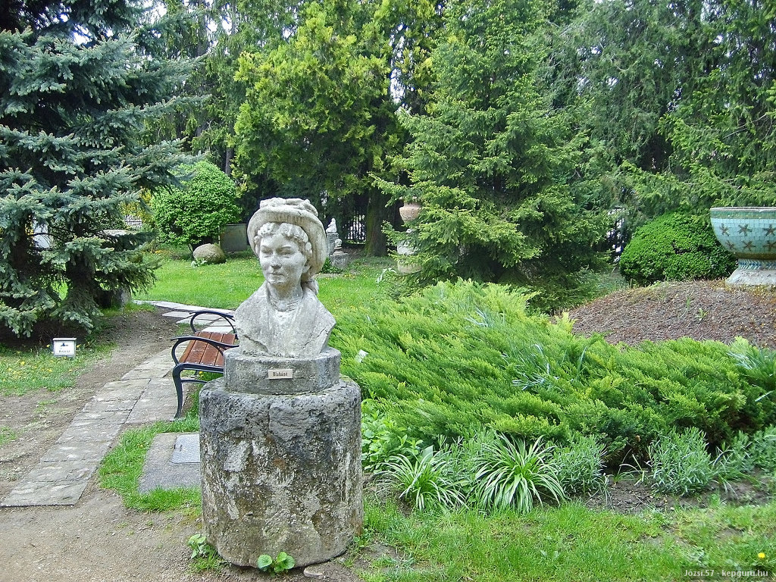
Concede ao artista o mármore bruto,
o buril e a inspiração generosa,
entretanto, não o exonera do próprio
labor na consecução da obra prima.

Slide 9

Na oração em que te diriges
à Providência Divina implorando algo,
não te esqueças de que algo deves fazer
para que algo obtenhas.

Slide 10
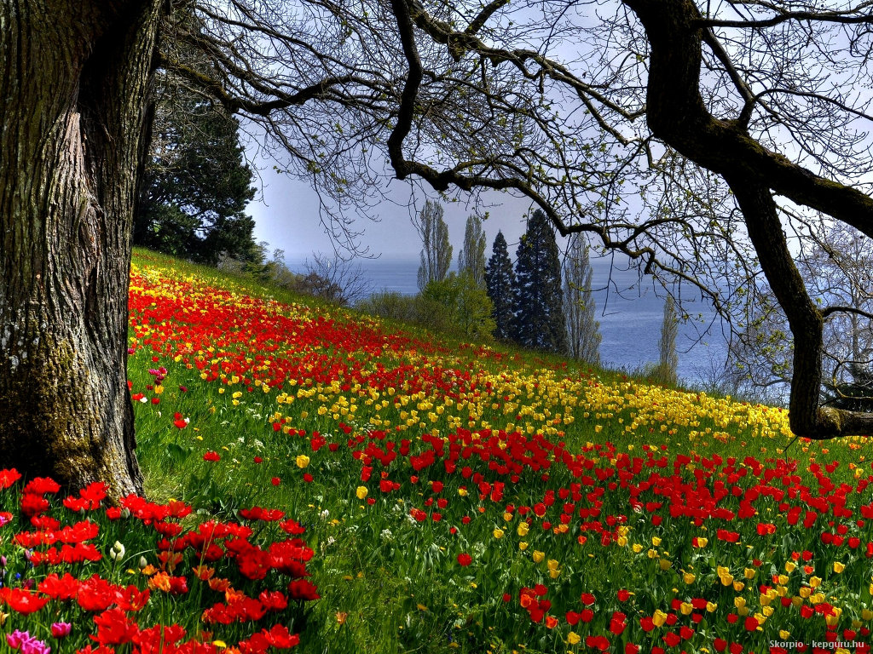
Sobretudo, ajuda indistintamente,
porque o serviço ao próximo é a oração
mais completa a garantir-nos o crédito
necessário aos sentimentos e raciocínio,
às ideias e às palavras

Slide 11

que, alicerçados no bem puro e simples,
se convertem, com a bênção de Deus,
para nós e para os outros, em sublime
realidade, hoje e amanhã...

Slide 12



BIAJOVA SLIDES
<&>
AMOR À VIDA
Texto: Emmanuel, Francisco Cândido Xavier
Música:Enya/Fairytale
Formatação: Bia Vasconcellos
bvbiavasconcellos@gmail.com
www.sergrasan.com/biajovaslides
www.youtube.com/c/bvbiavasconcellos/videos

